Slide 1
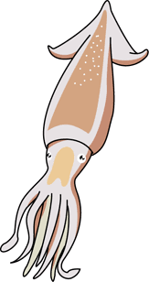
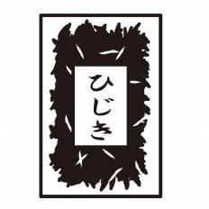
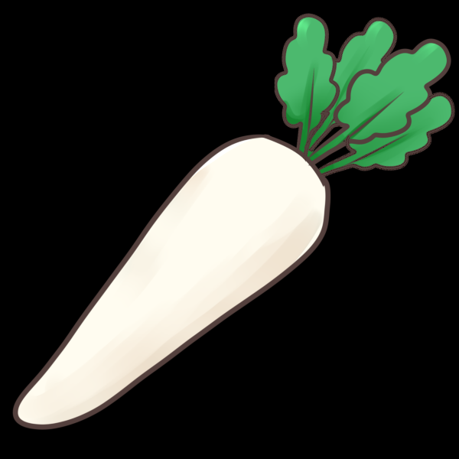
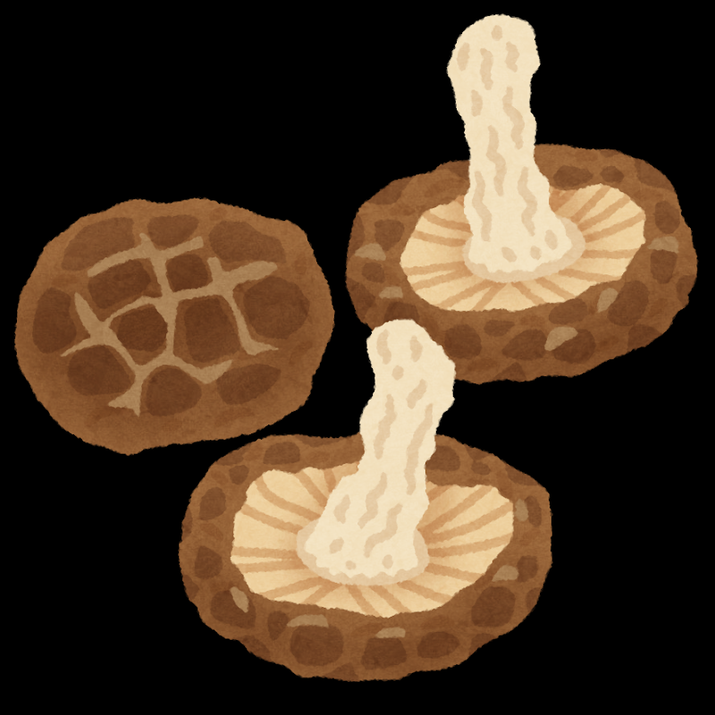
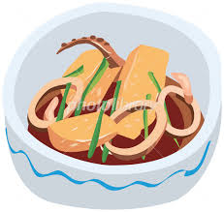
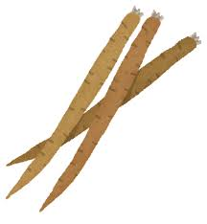
いか
栄
養
と
薬
効
魚よりはやや少なめではありますが、優秀なたんぱく質を100ｇ中18.1ｇ（するめいか）含み、脂質は100ｇ中1.2ｇと
少ないので、低カロリーの食品です。また、美容や健康食として肥満、高血圧、糖尿病などの生活習慣病の人にも
最適な食材といえます。ほたるいかは全体食なのでビタミンA・B群を高水準に含みます。
またタウリンが魚類よりも2～3倍多く豊富に含まれています。このタウリンはアミノ酸の一種で血圧やコレステロールの
低下、血管系の生活習慣病を予防し、肝機能を強化して、解毒作用・胆石症・神経系機能の改善と予防に働いて
くれます。また、豊富な亜鉛は、発育を促進し味覚を正常に保ちます。
プラスしたい
食材
動脈硬化・高血圧・
肝臓の働きを強化
調理のポイント
効果的な組み合わせ
血圧やコレステロールを下げるタウリンは魚介類ではトップクラスの含有量。そのタウリンは
食物繊維を組み合わせて肝臓の働きを高める効果があり、アスパラガスなどとにんにくの
炒め物などの組み合わせがお勧めです。
同時にコレステロールを抑制して動脈硬化や高血圧の予防にも有効です。
いか
表皮は消化が悪いので剥いてから使います。
加熱すると固くなるので、基本的にさっと煮たり茹でて調理します。里芋などと煮るときはじっくり時間をかけて中途半端に加熱するとかえって
固くなります。
×
干ししいたけ・大豆・おから・大根・ごぼう
切り干し大根・ひじき・わかめ・昆布
食べもの栄養辞典より

